Slide 1
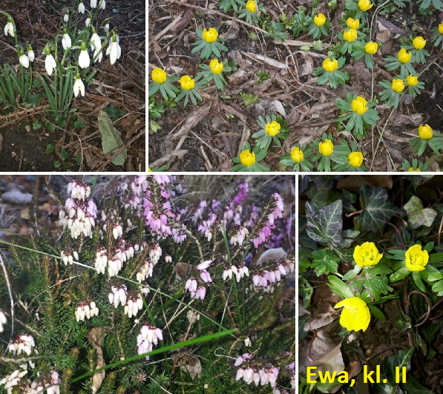
Przyroda wokół nas

Slide 2
Przyroda budzi się do życia. Kwitną kwiaty i drzewa. Z ciepłych krajów przylatują ptaki. Dzikie zwierzęta spacerują po polach i łąkach. Świat jest piękny, choć przysłania go koronawirus… Ale my nie chcemy być zmartwieni, bo po chmurach wyjdzie słońce, na które tak bardzo wszyscy czekamy. Uczniowie klas I, II i VIII „złapali w kadr” zwierzaki, ptaki i rośliny. Mamy nadzieję, że super-fotki umilą Wam czas, który spędzacie w domu. Bardzo dziękujemy za wspaniałe fotografie.

Slide 3
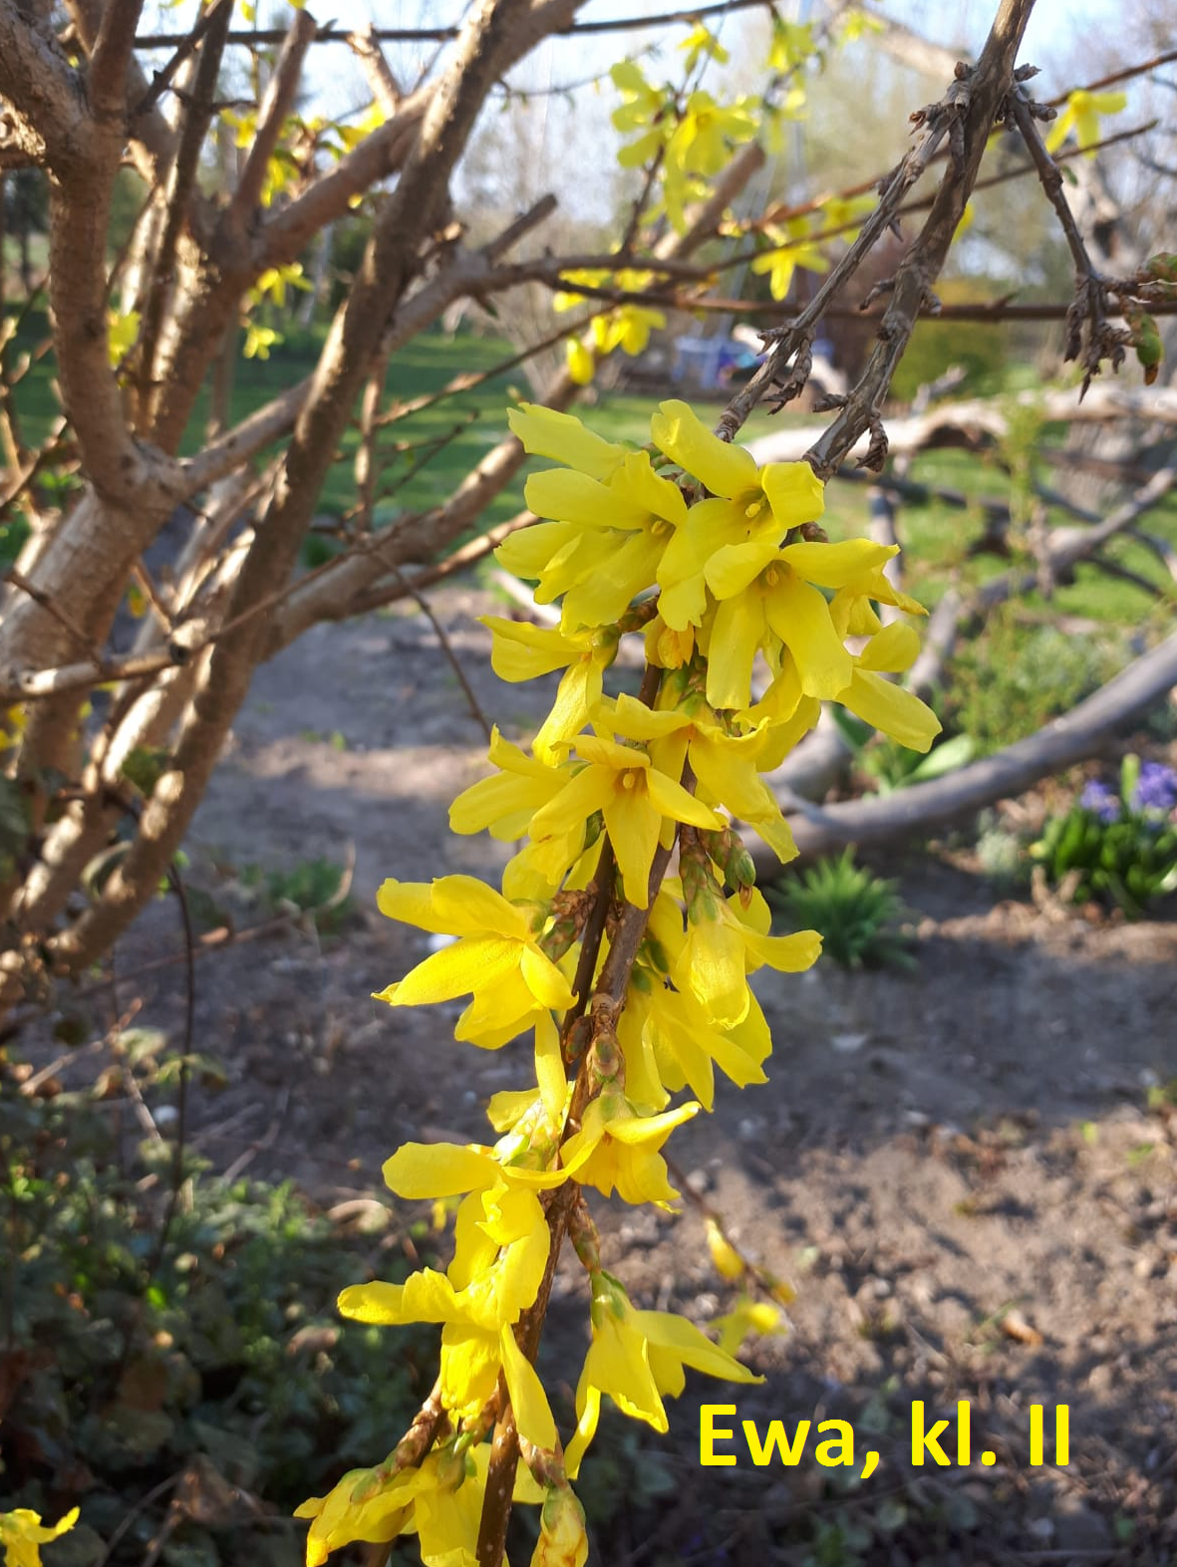
Wiosna, Władysław Bełza
Ot, już wiosenka, wraca wesoła,
z poza okienka, widna dokoła.
Słonko przygrzewa, wciąż promieniściej,
śmieją się drzewa, spod pęków liści.
Szary skowronek, wzbił się w obłoki,
dzwoniąc jak dzwonek, z wieży wysokiej.
I już, o! dziatki, za dni niewiele:
trawka i kwiatki łąkę zaściele.
Spłynął te chmury, co niebo tłoczą,
piłka do góry pomknie ochoczo.
I wy, jak ptaszki, z gniazd wylecicie,
na te igraszki co tak lubicie.
Budzić radosną, w sercach nadzieję,
razem z tą wiosną, co się nam śmieje.

Slide 4
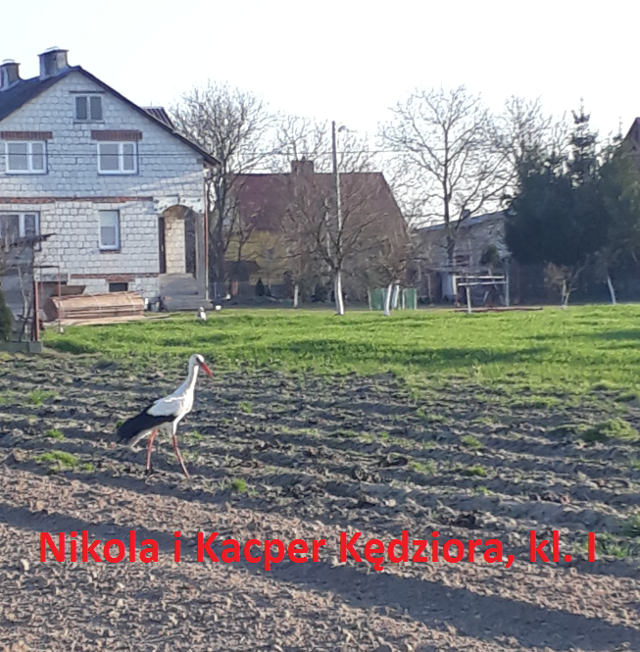
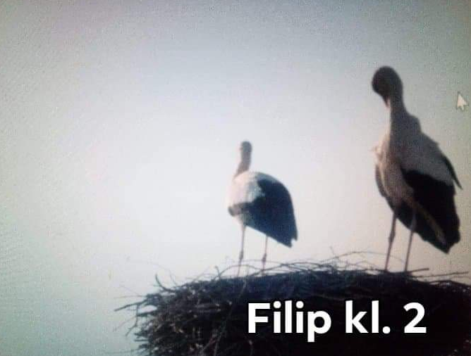
Bocian, Maria Konopnicka Bociek, bociek leci! Dalej, żywo, dzieci! Kto bociana w lot wyścignie, temu kasza nie ostygnie. Kle, kle, kle, kle, kle! - Wyjdźcież, jeśli łaska! Niech zobaczę, niech powitam, niech o zdrowie się zapytam. Kle, kle, kle, kle, kle!

Slide 5
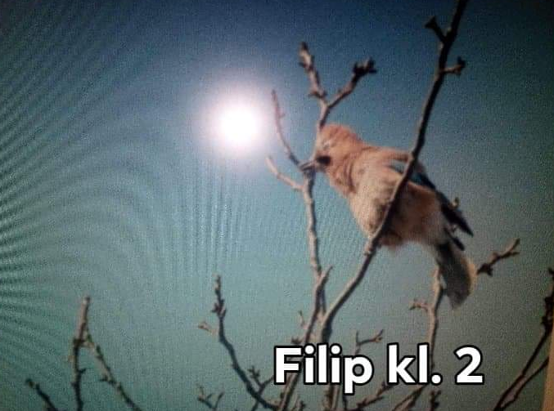
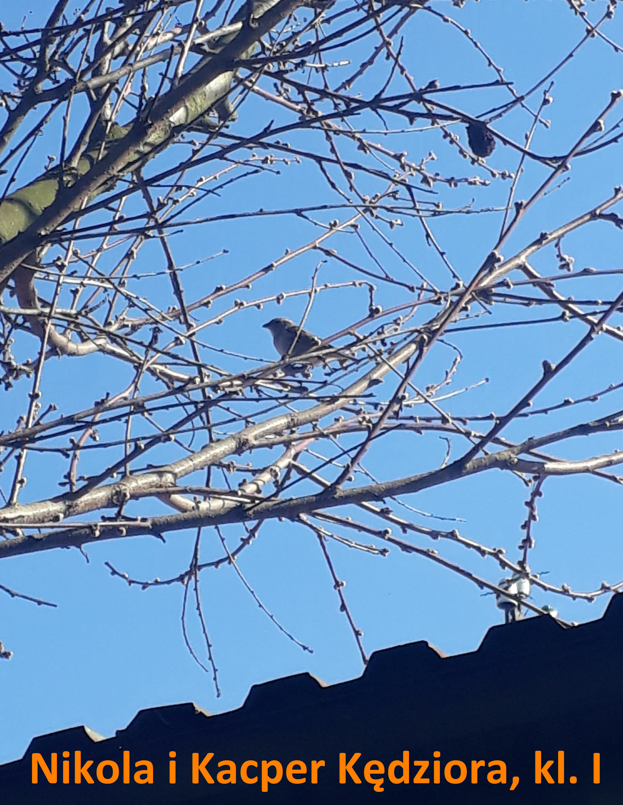
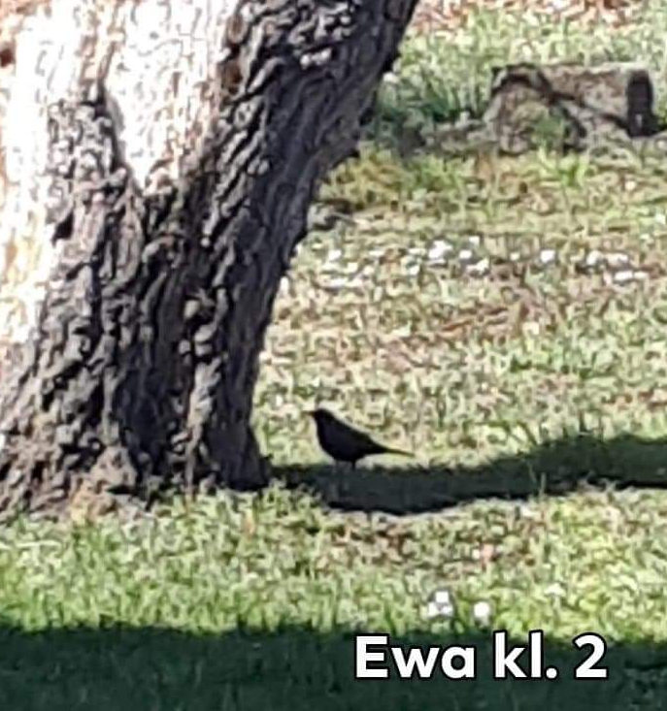
Ptaki, ptaszki, ptaszyska… śpiewy, trele, budziki… jednym słowem przed Wami galeria skrzydlatych przyjaciół ☺

Slide 6
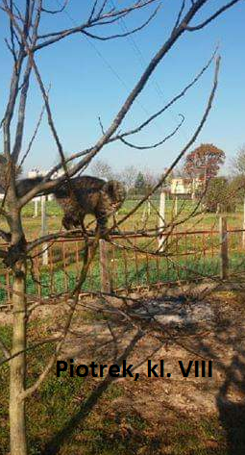
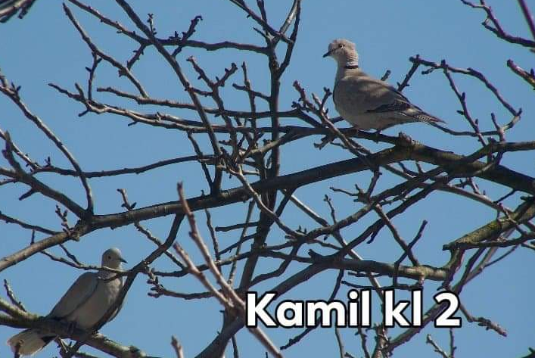
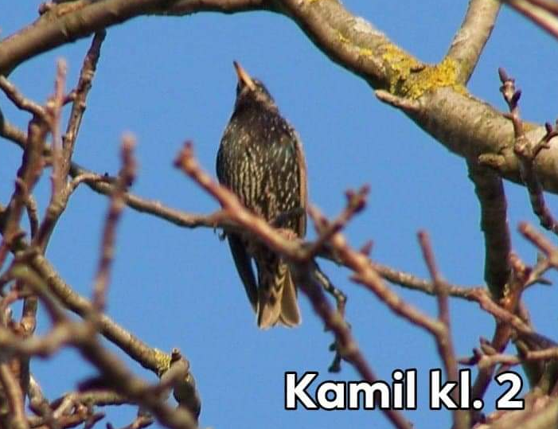
Piotrku – pilnuj kota ☺

Slide 7
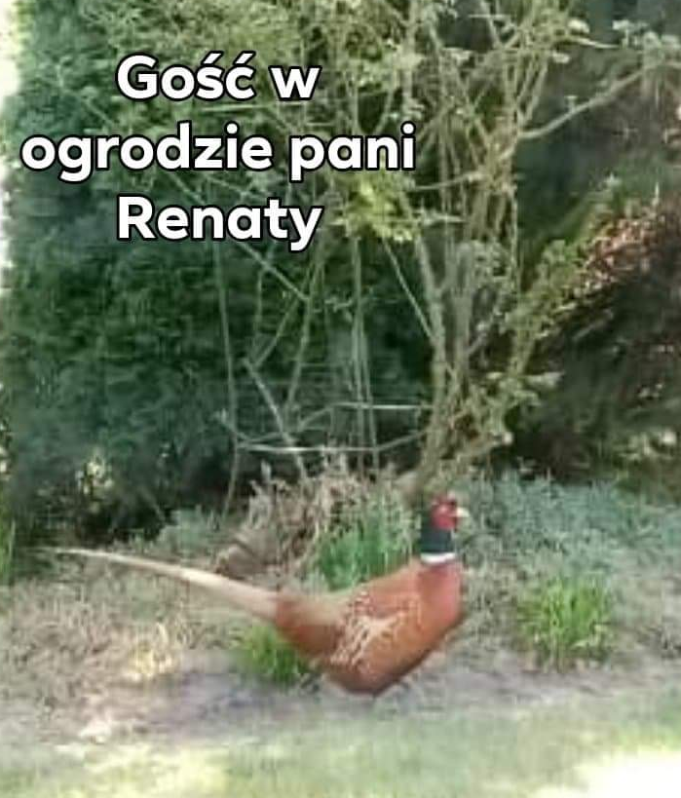
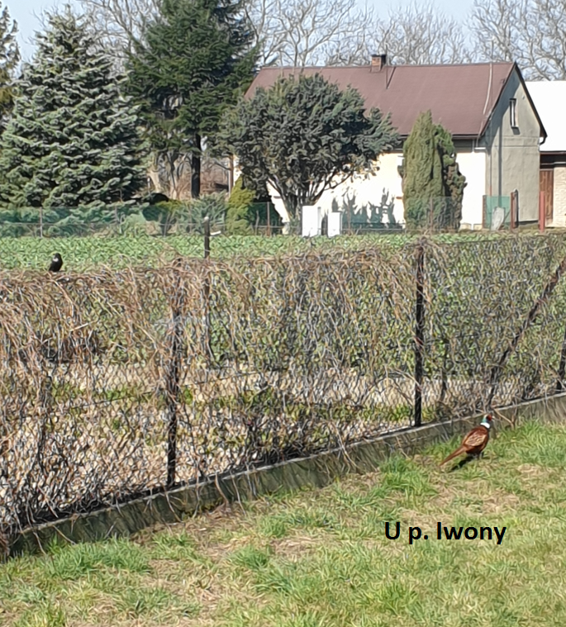
Tuż za rogiem, po kryjomu, nieopodal mego domu, dumnie kroczy piękny bażant. To po prostu kura dzika, która długie nogi ma i ucieka nam raz dwa.

Slide 8
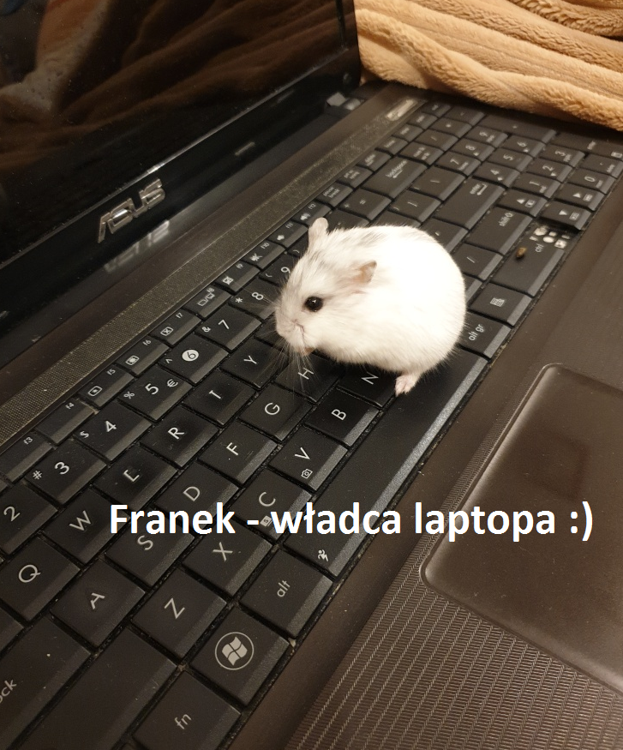
Ekrany to nasza specjalność

Slide 9
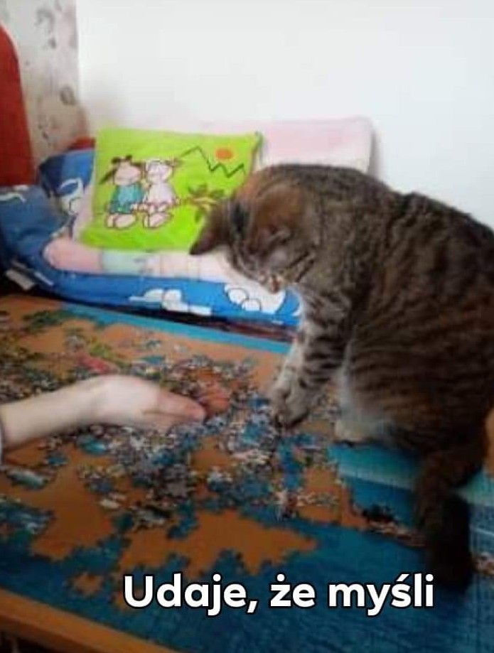
Wszyscy się uczą!

Slide 10
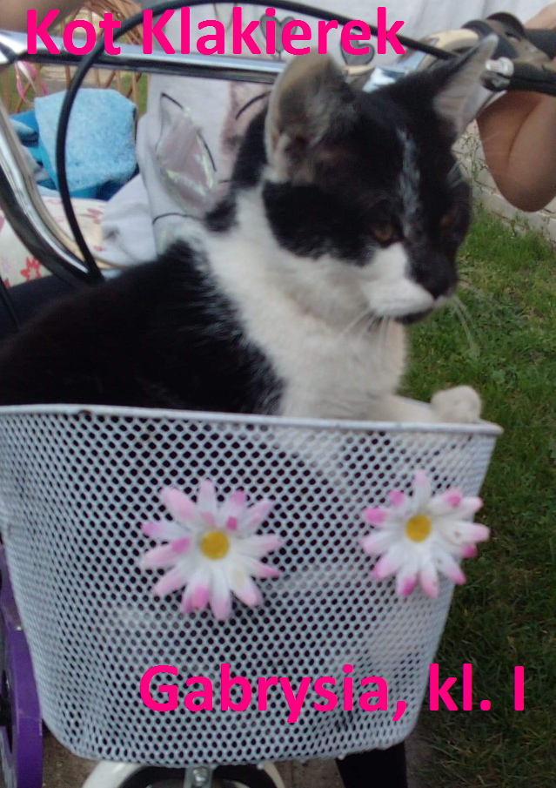
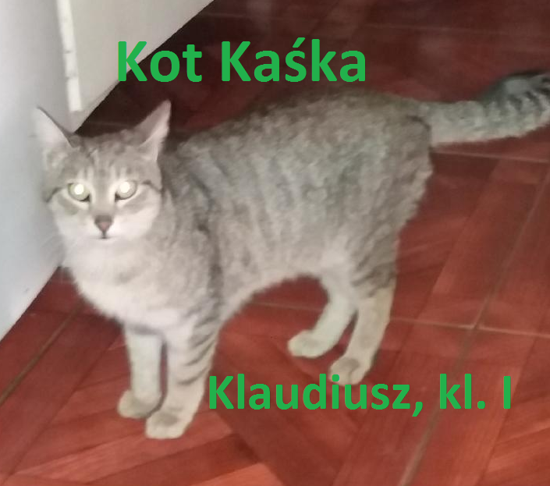
Kot – udomowiony gatunek ssaka z rzędu drapieżnych z rodziny kotowatych…, ale każdy kto ma kota wie, że ta definicja nic nie oddaje.

Slide 11
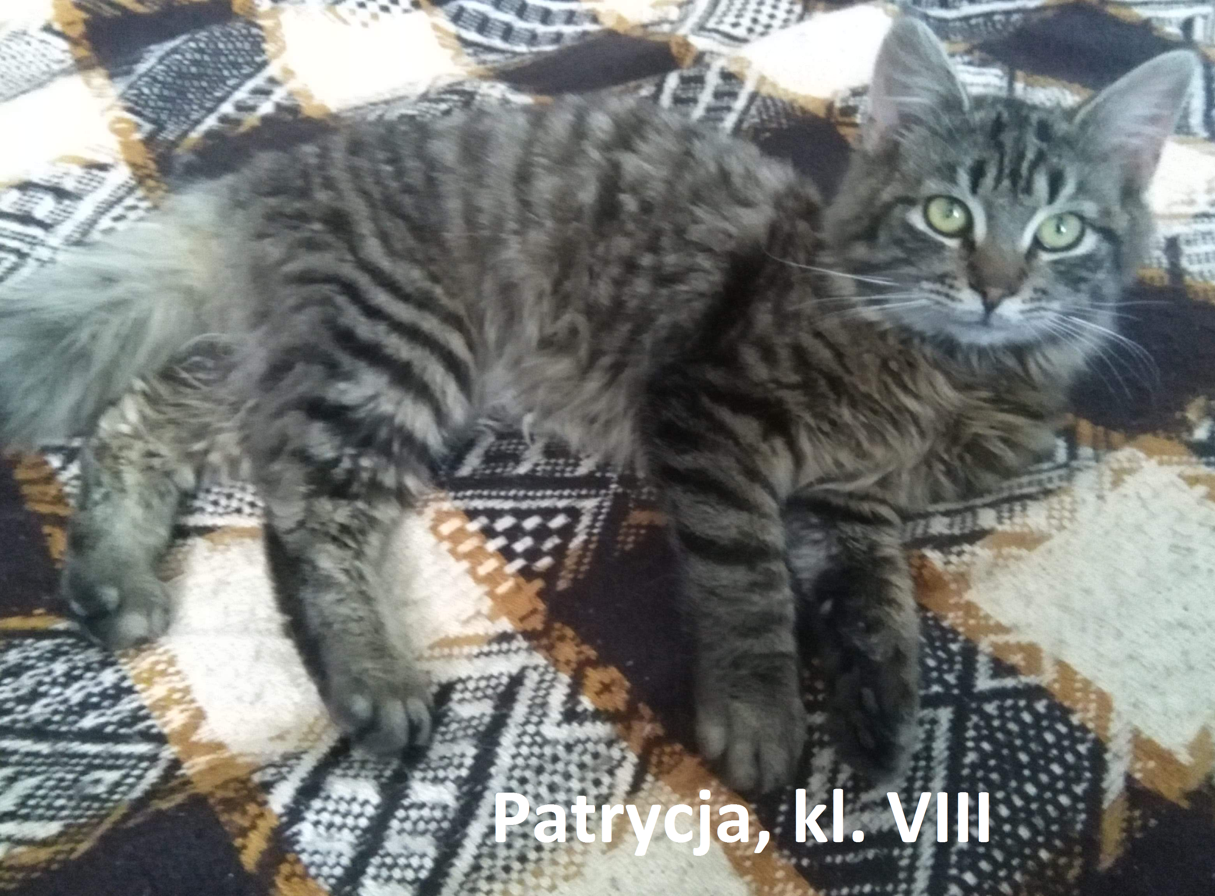
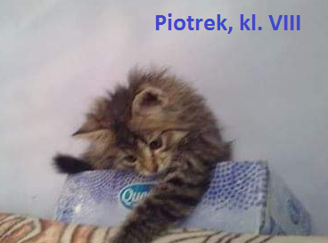

Slide 12
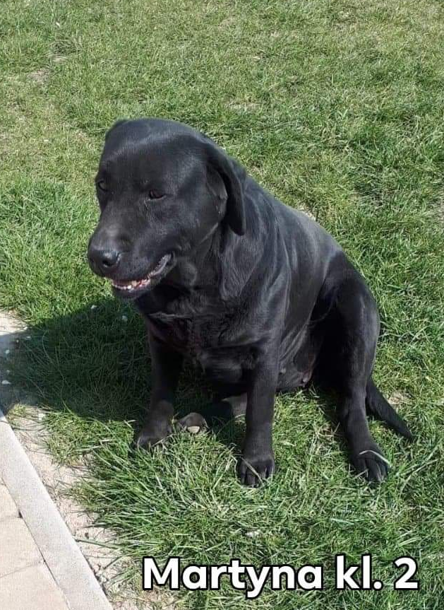
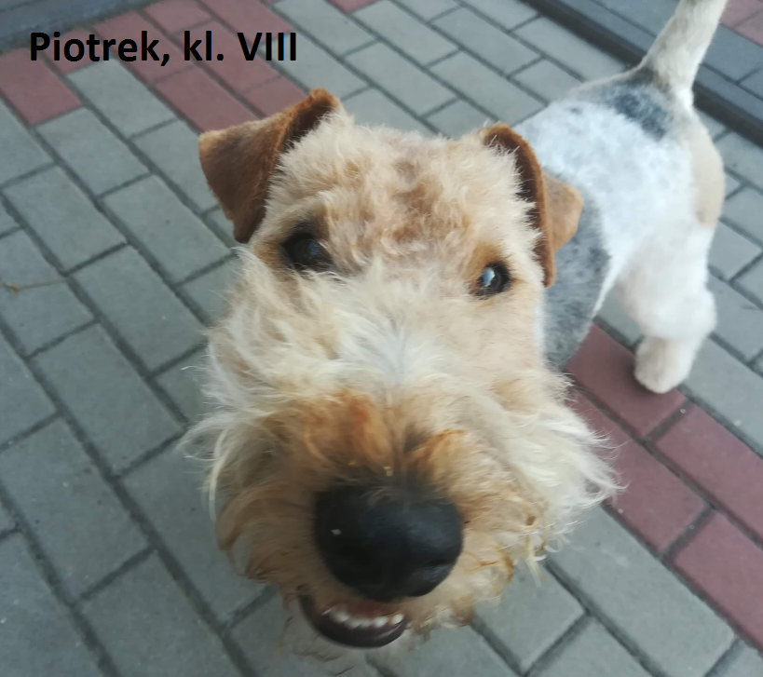
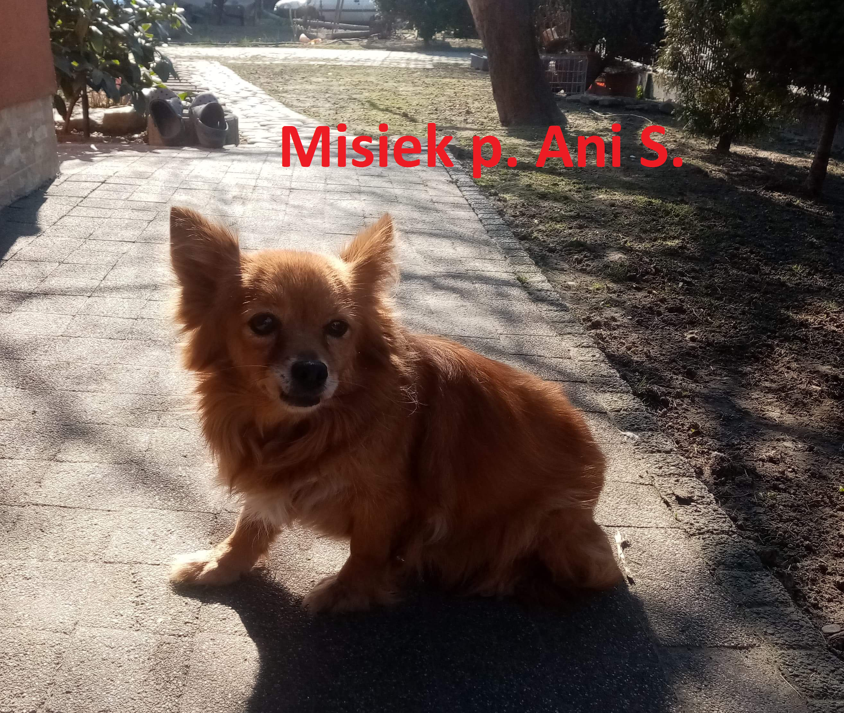
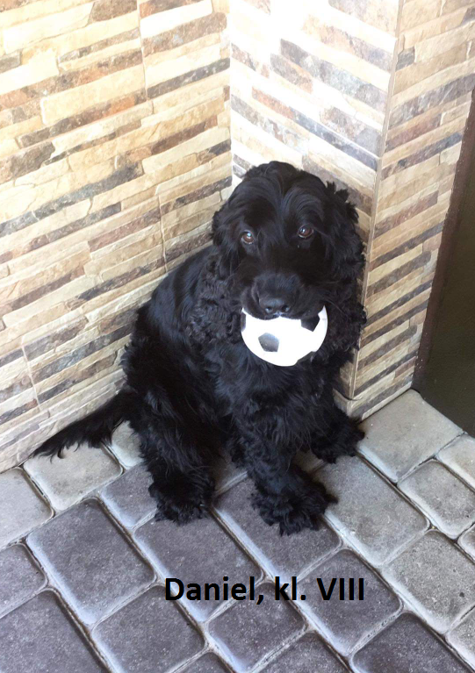
Nasze domy są pełne merdających ogonów, pocałunków, mokrych nosków i szczerej miłości

Slide 13
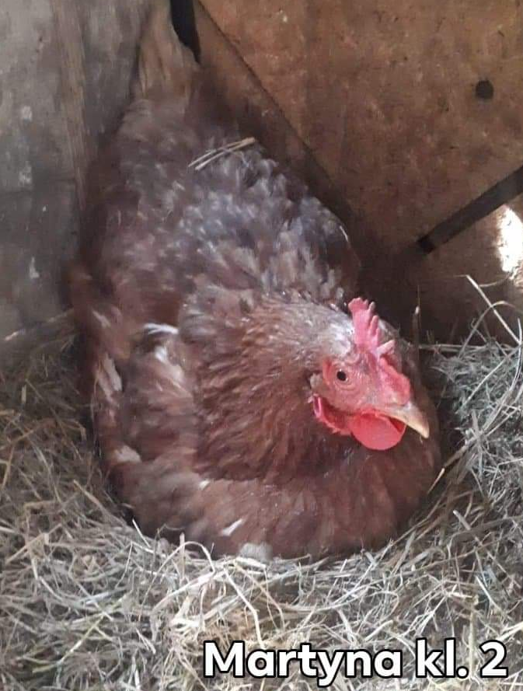
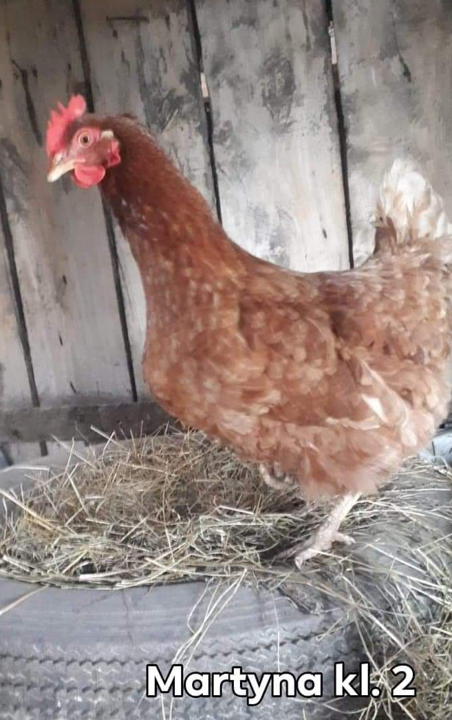
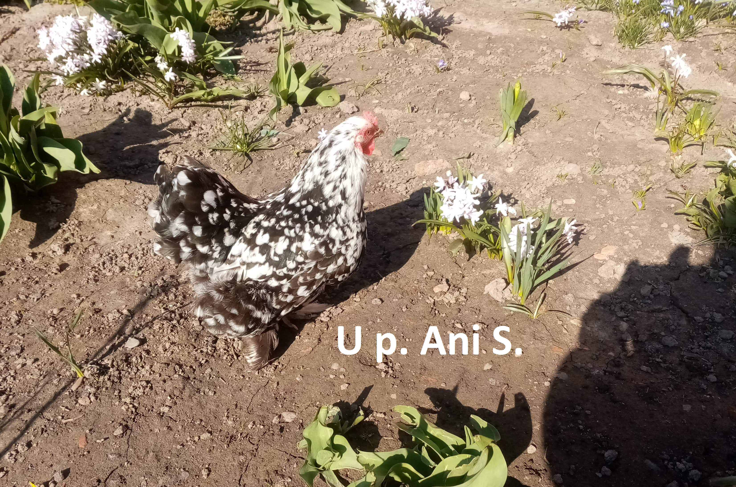
A tymczasem – w kurniku

Slide 14
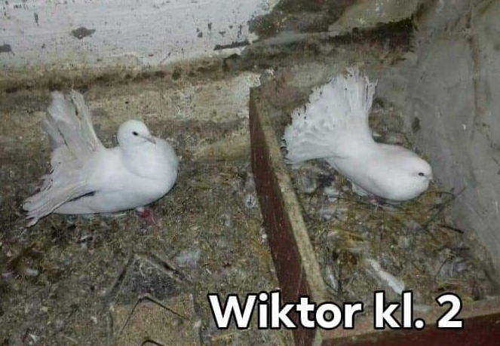
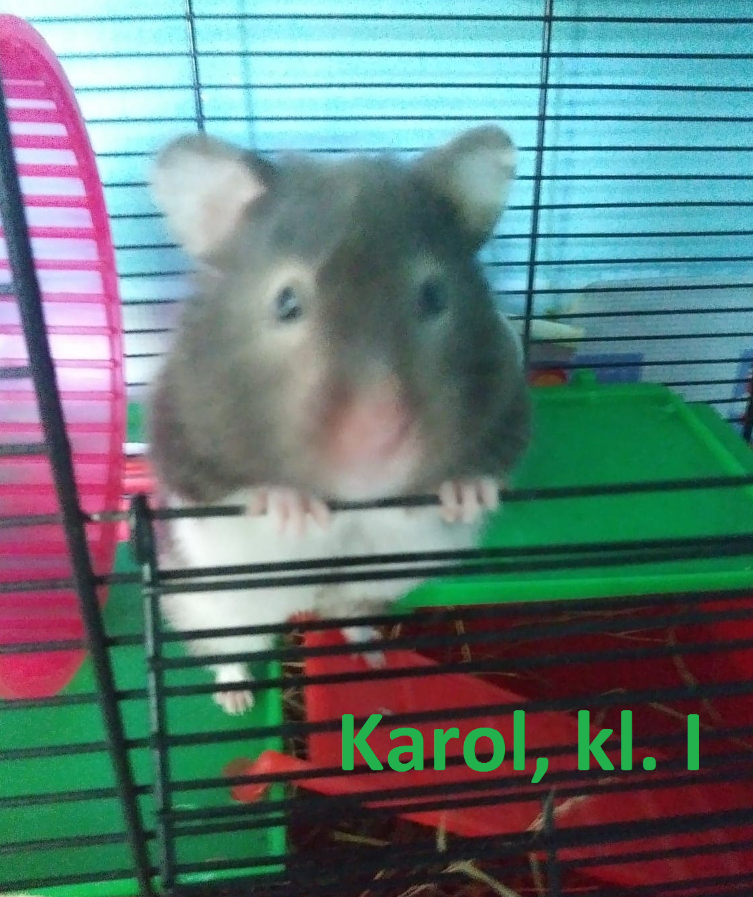
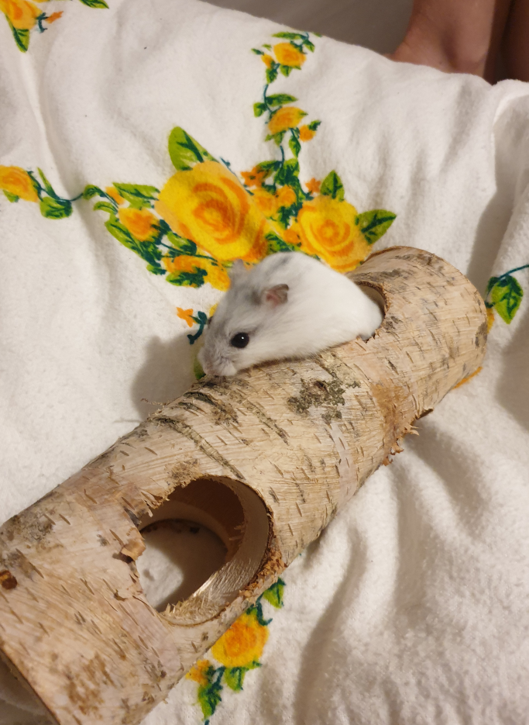
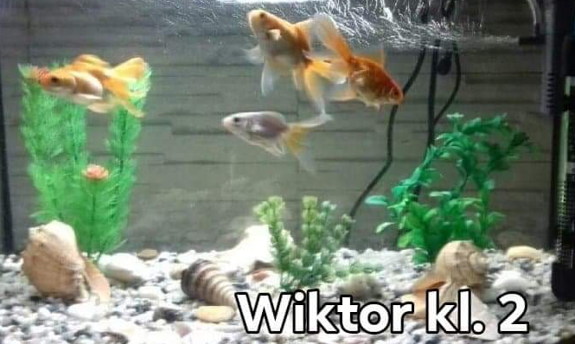
W domu i gołębniku

Slide 15
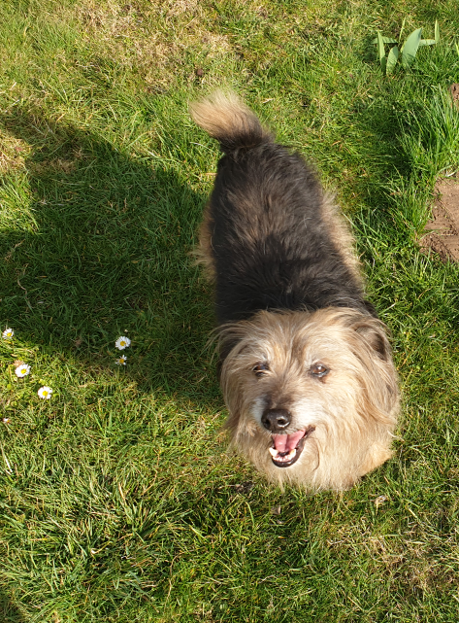
Dobrze, że mi Puszek coś zostawił – chętnie dojem ☺

Slide 16
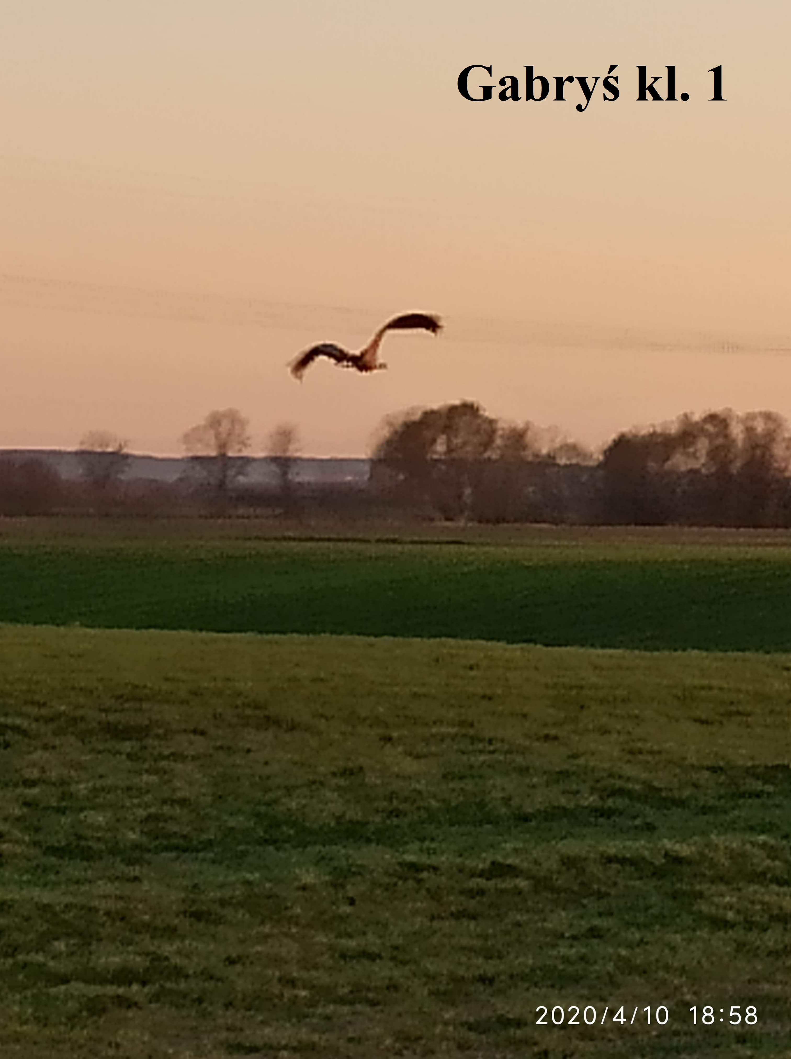

Slide 17
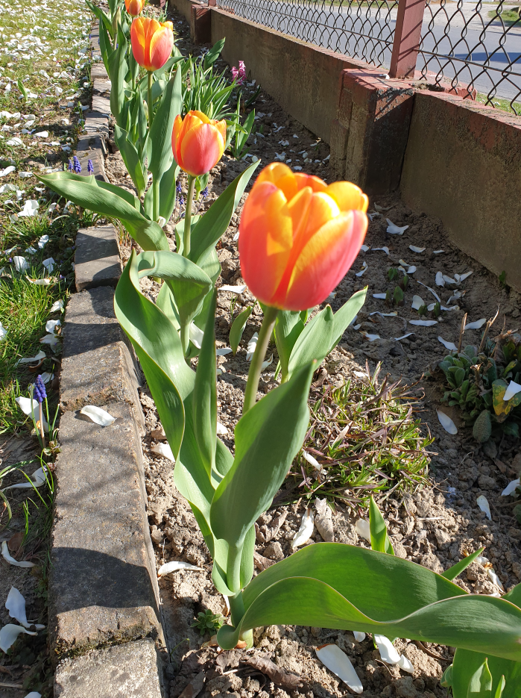
Dziękujemy za obejrzenie prezentacji ☺ Niech budząca się do życia wiosna cieszy nasze serca i zmysły. Dbajmy o domowe zwierzaki, a te które „wpadają do nas z wizytą” obserwujmy i podziwiajmy.

